Slide 1


汽车多自由度振动系统动力学分析
同济大学汽车学院
2021.01.16
初新宁 1851590
李 朋 1651176
李一帆 1552079
徐 晨 1552082
Dr. Professor Lijun Zhang

Slide 2
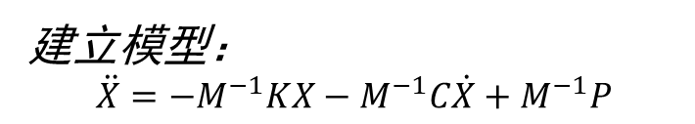
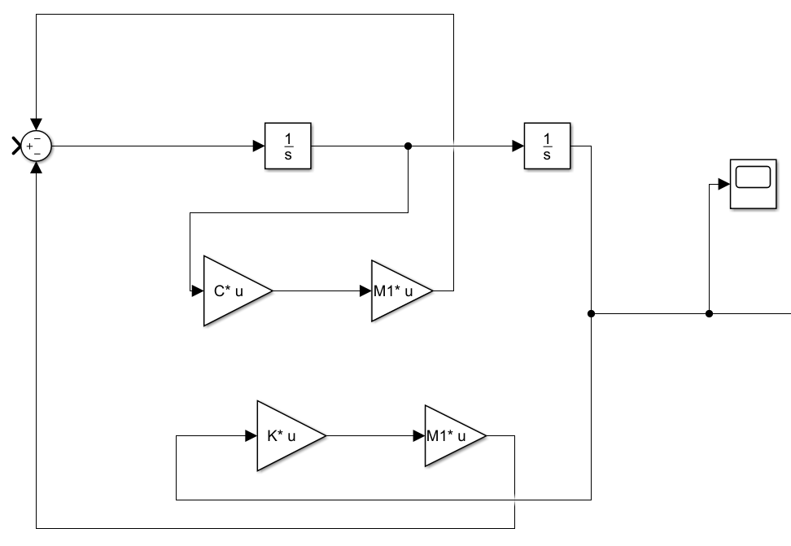



第三题——simulink建模
二次积分
注意维度
关键在P
2021/01/16
汽车多自由度振动系统动力学分析

Slide 3
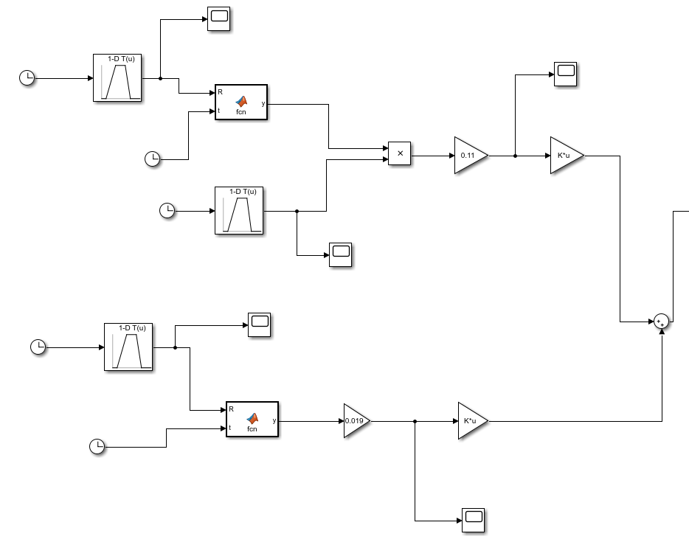
激励分析
输入波形
激励波形（单）
激励向量P
Dr. Professor Lijun Zhang

Slide 4
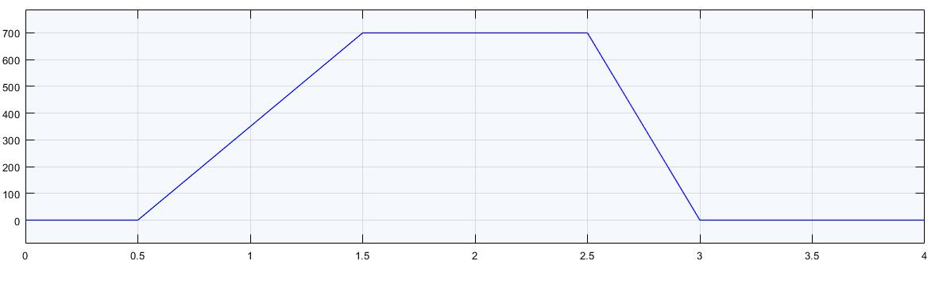
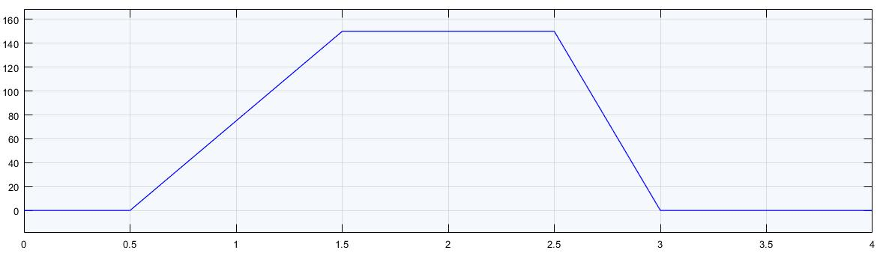
R
Me
Dr. Professor Lijun Zhang

Slide 5
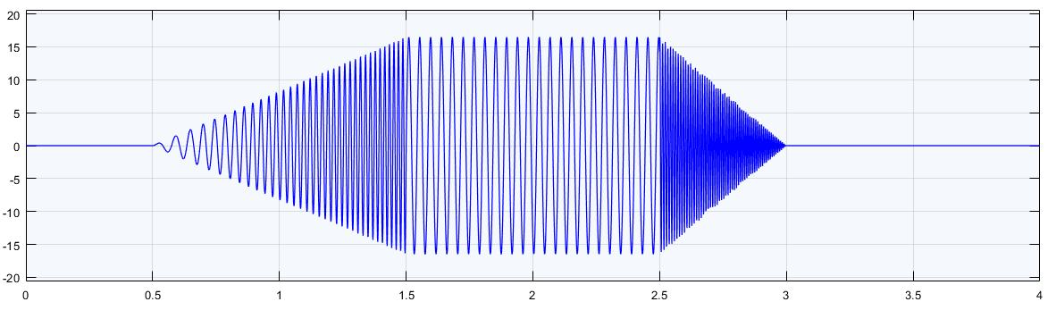
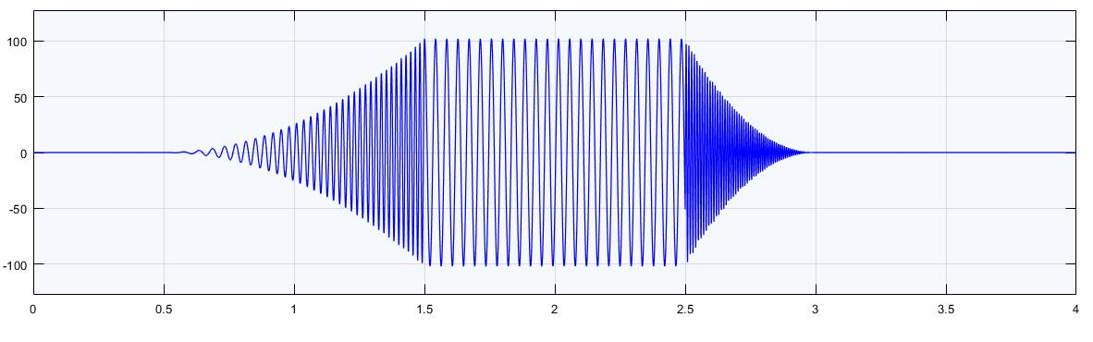
My
Fz
Dr. Professor Lijun Zhang

Slide 6
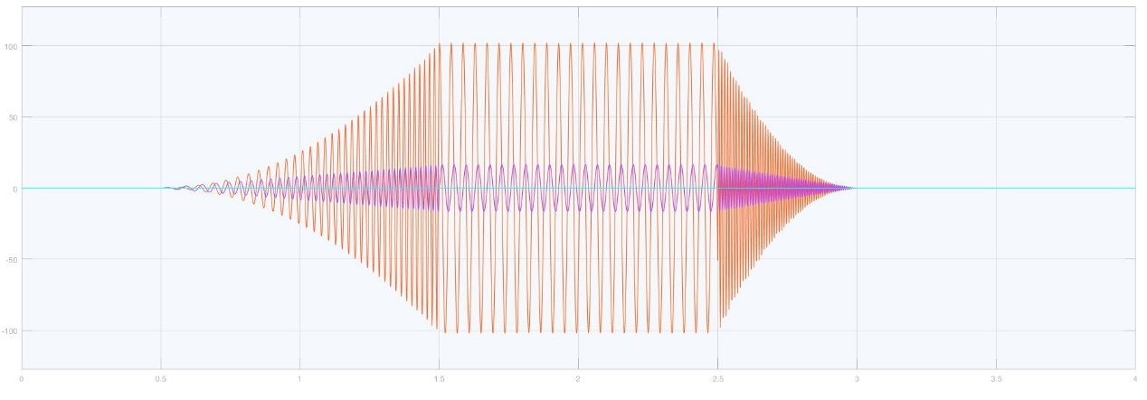
P
Dr. Professor Lijun Zhang

Slide 7
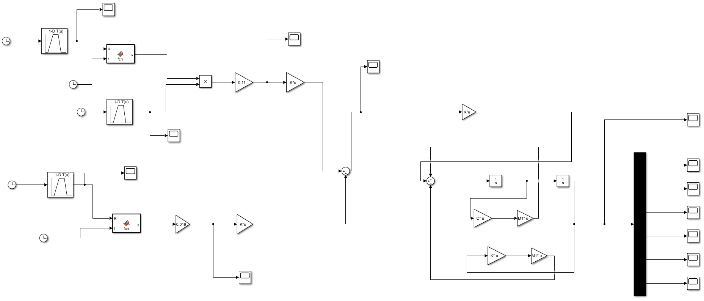
整体模型
总响应
各自由度响应
Dr. Professor Lijun Zhang

Slide 8
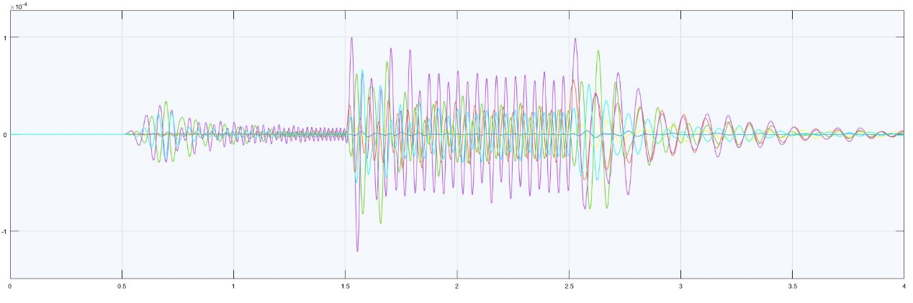
X
Dr. Professor Lijun Zhang

Slide 9
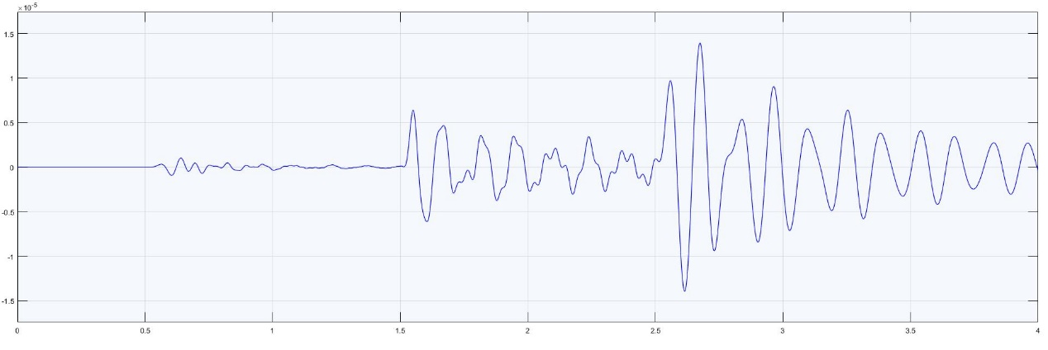
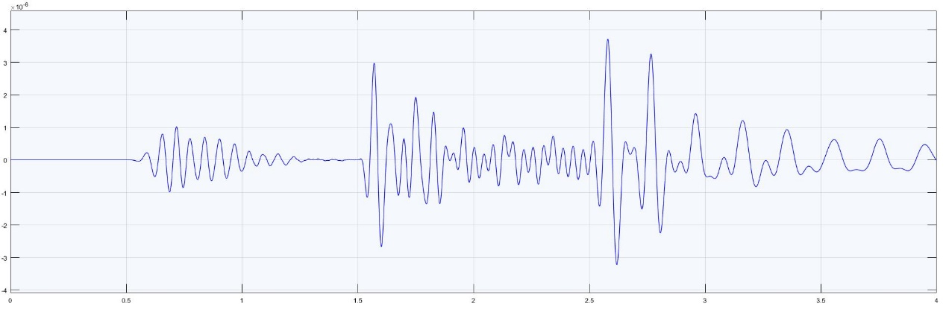
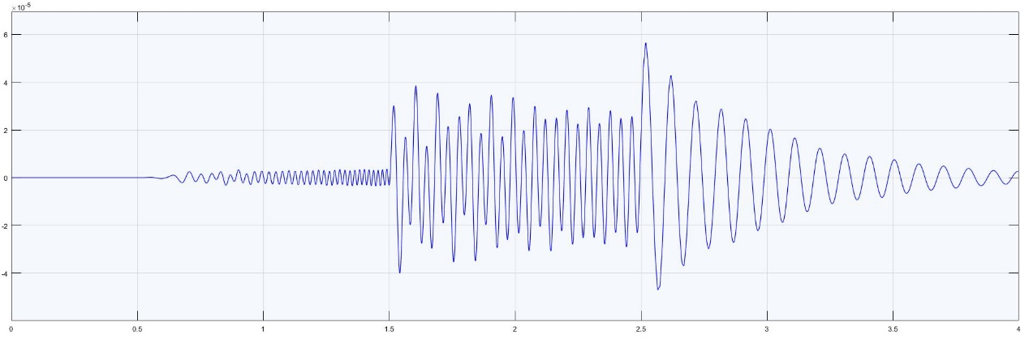
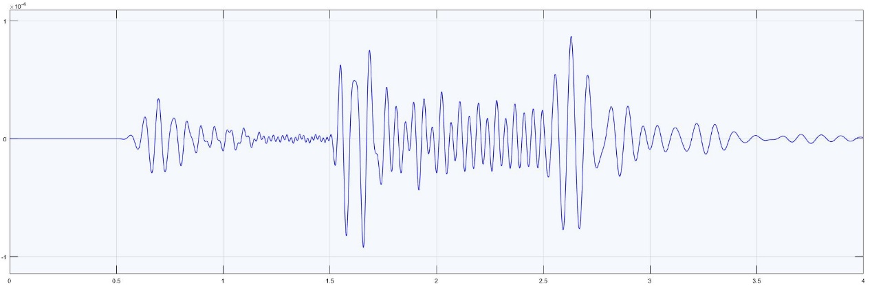
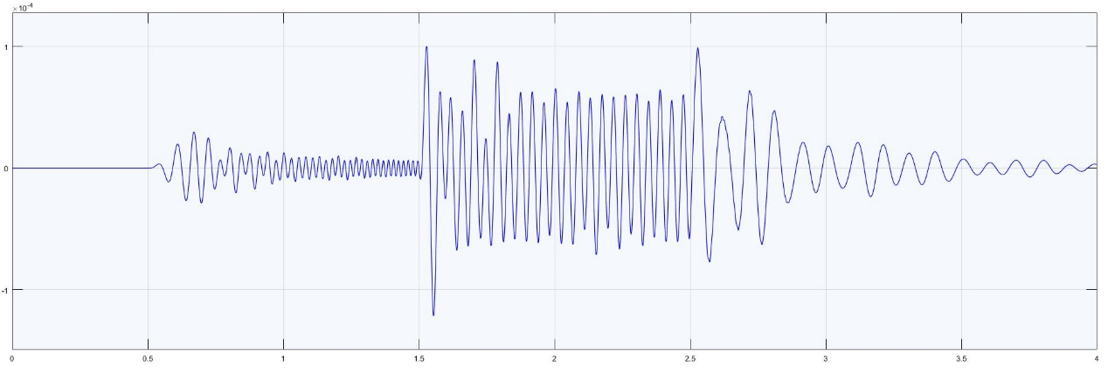
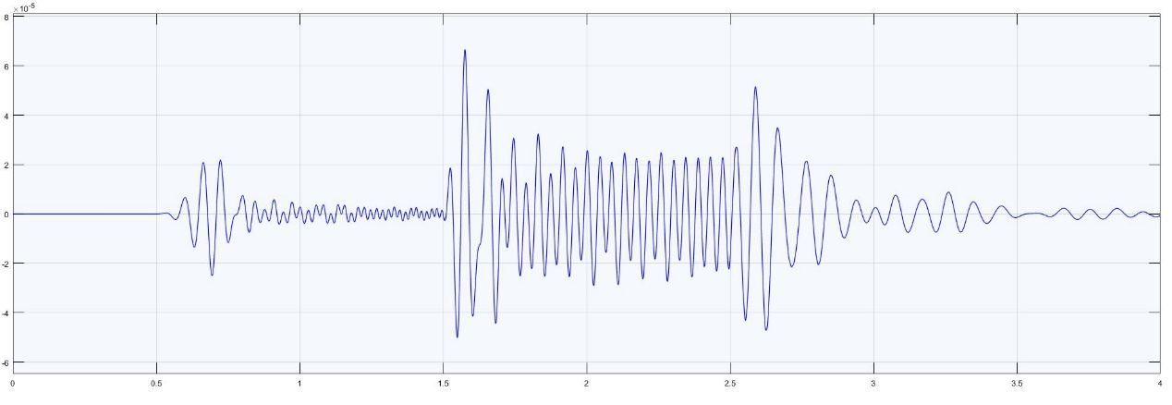

X
Y
Z
Dr. Professor Lijun Zhang

Slide 10
不当之处
恳请各位老师斧正
谢谢！
Dr. Professor Lijun Zhang

